Slide 1
PMS_跨司协同及用户体验优化
专题讨论
昕彤赋能（长沙）人工智能行业应用系统有限公司

Slide 2
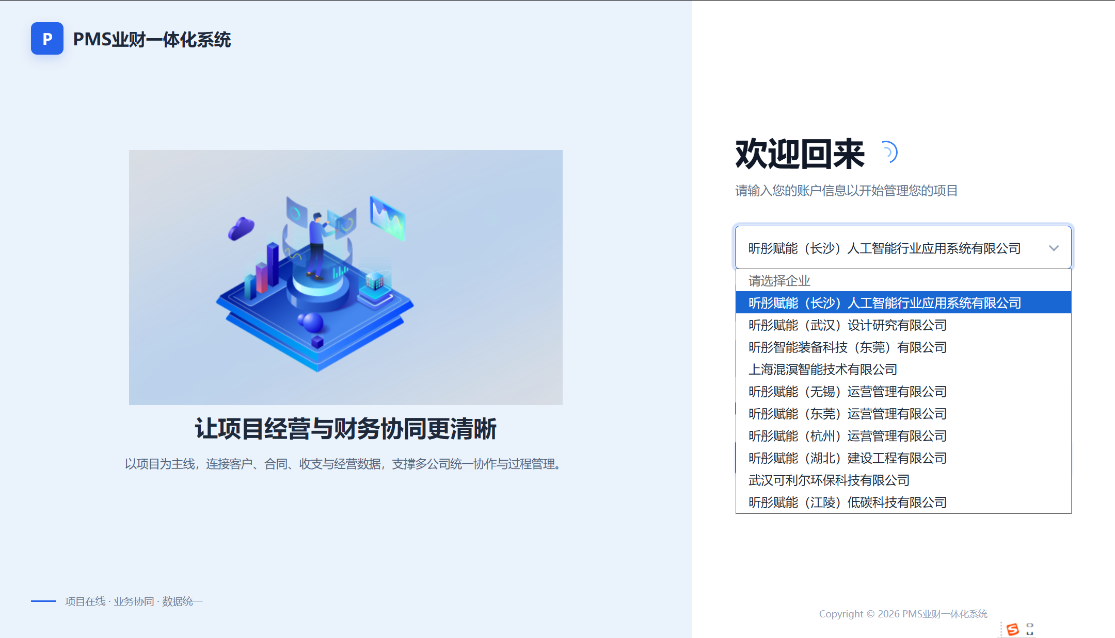
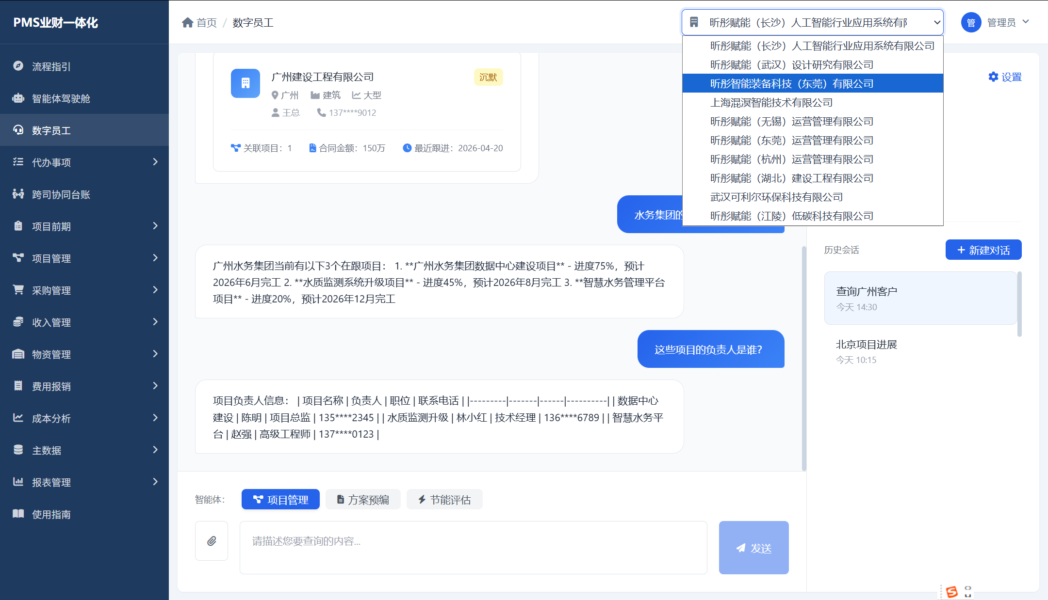
跨司协调场景一：公司身份统一登录与切换
原集团账号登录后自动识别所属公司，操作主体不够直观，容易造成业务归属和数据权限判断不清。系统调整为直接选择公司身份登录，并支持在授权范围内切换公司，自动加载对应菜单、业务数据和操作权限，实现公司身份明确、数据权限隔离，为跨公司业务协同提供统一入口。
飞书多形式适配：昕彤长沙、昕彤武汉两个主体形式；昕彤无锡运营、昕彤杭州运营与昕彤长沙共用一个主体

Slide 3
跨司协调场景二：客户信息集团共享
各成员公司分别维护客户信息，容易出现重复建档、客户编码或名称不一致、资料更新不同步等问题。集团建立统一客户信息共享机制，由昕彤赋能（长沙）人工智能行业应用系统有限公司和昕彤赋能（武汉）设计研究有限公司的客户中心统一创建、维护客户信息，并沉淀至集团客户信息库。系统通过客户查重机制保证数据一致，实现“二处维护、集团共享、统一使用”。
昕彤东莞装备
昕彤东莞运营
上海混凕
昕彤湖北建设
线下报备
昕彤赋能（长沙）人工智能
行业应用系统有限公司
客户中心创建维护客户信息
昕彤无锡运营
武汉可利尔
昕彤杭州运营
昕彤江陵低碳
客户信息库
查重机制
全集团开放查看权限
昕彤赋能（武汉）设计
研究有限公司
客户中心创建维护客户信息

Slide 4
跨司协调场景三：需求统一指派入口
跨公司需求缺少统一受理和指派入口，容易出现责任主体不清、重复跟进及项目进度难追踪等问题。系统根据需求来源公司与项目主责公司的关系，将项目需求划分为“我司提办、我司承接、我司外发”三类协作模式，并以项目主责公司为权限边界，贯通调研问卷、项目方案、实施通知、项目立项及项目计划等环节；外发需求可通过需求跟踪表统一查看项目整体进度。实现跨公司需求统一受理、明确分工和全过程跟踪。
项目需求
系统强校验，规避A公司为B公司（需求来源公司）、C公司（项目主责公司）建立项目需求关系
我司主办
需求来源公司、项目主责公司一致
调研问卷-项目方案-项目实施通知-项目立项-项目计划执行-监控运维
我司承接
以项目主责公司为权限隔离，按项目流程推进项目各项进展
需求来源公司为其他公司、项目主责公司为我司
我司外发
需求跟踪表：查看外发项目整体进度，也可查看本司项目整体进度
需求来源公司为我司、项目主责公司为其他公司
只需关注整体进度，具体事项由项目主责公司负责

Slide 5
跨司协调场景四：各司间任务协助（本期讨论）
项目以主责公司为业务执行主体，贯通项目需求、调研问卷、项目方案、实施通知、项目立项、计划执行及监控运维全过程。在技术负责人指派、和项目里程碑执行等环节，可将任务协同至其他公司；本公司人员通过“我的审批”“我的任务”集中处理本公司事项，跨公司人员通过“我的任务（跨司）”接收协作任务，相关过程同步沉淀至跨司协同台账，实现任务统一分派、跨司协作和全过程追踪。
需求来源公司
项目主责公司
协作
需求提出
需求审批
指派技术负责人
我的审核（我司）
我的任务（我司）
我的任务（跨司）
方案提交审批
飞书提醒技术负责人
调研问卷补录
飞书提醒需求提出人
指派项目经理
实施通知提交审批
项目全流程台账
跨司协同台账
飞书提醒项目经理
项目立项审批
里程碑负责人飞书提醒
制定里程碑计划
里程碑详细计划
阶段负责人进度填报
方案二：正常线上按项目主责公司推进协作，线下交接工作事项，保证系统高效使用

Slide 6
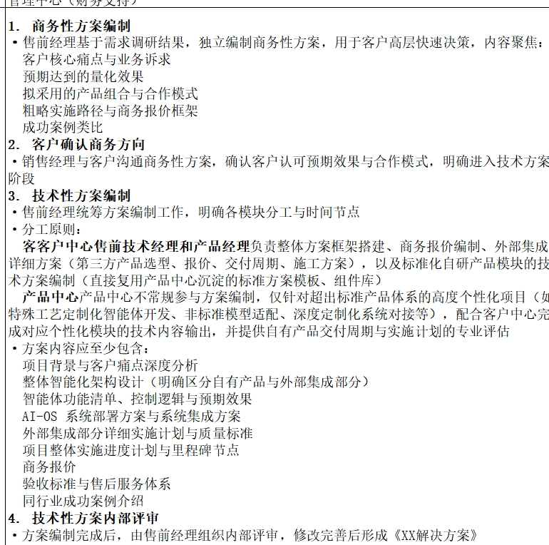
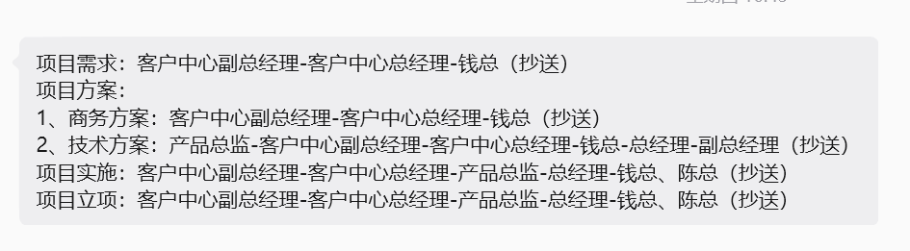
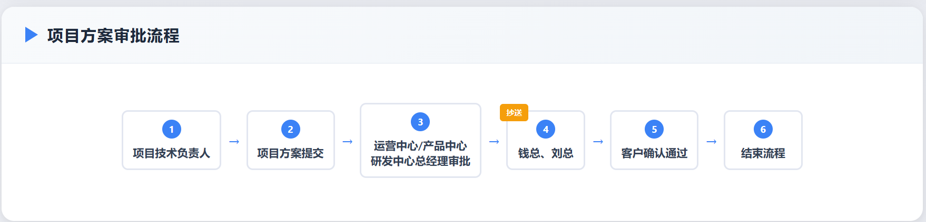
流程差异讨论：武汉&长沙项目方案
武汉流程：
长沙流程：

Slide 7
待决策事项及工作安排
待决策事项：
1、调研问卷系统录入责任归集到技术负责人
2、项目主责公司指认项目经理只能是主责公司人员
3、项目实施通知谁来发起？
4、项目进度填报统一由项目经理每周填写一次进度
5、武汉商务方案、技术方案同长沙技术方案讨论
工作计划：
1、组织架构、数据调整及上线包括：昕彤赋能（无锡）、昕彤赋能（东莞）、昕彤赋能（杭州）、上海混凕
2、跨司协同任务开发、需求池排期开发、用户体检优化
3、已上线主体包括昕彤长沙、昕彤武汉设计的数据合规定期校验
4、业财融合业务方案及需求设计

Slide 8

感谢观看
昕彤赋能（长沙）人工智能行业应用系统有限公司
地址：湖南省长沙市岳麓区咸嘉湖街道王府井写字楼1306
电话：0731-82441008
网址：https://www.hunmingai.com

